Slide 1
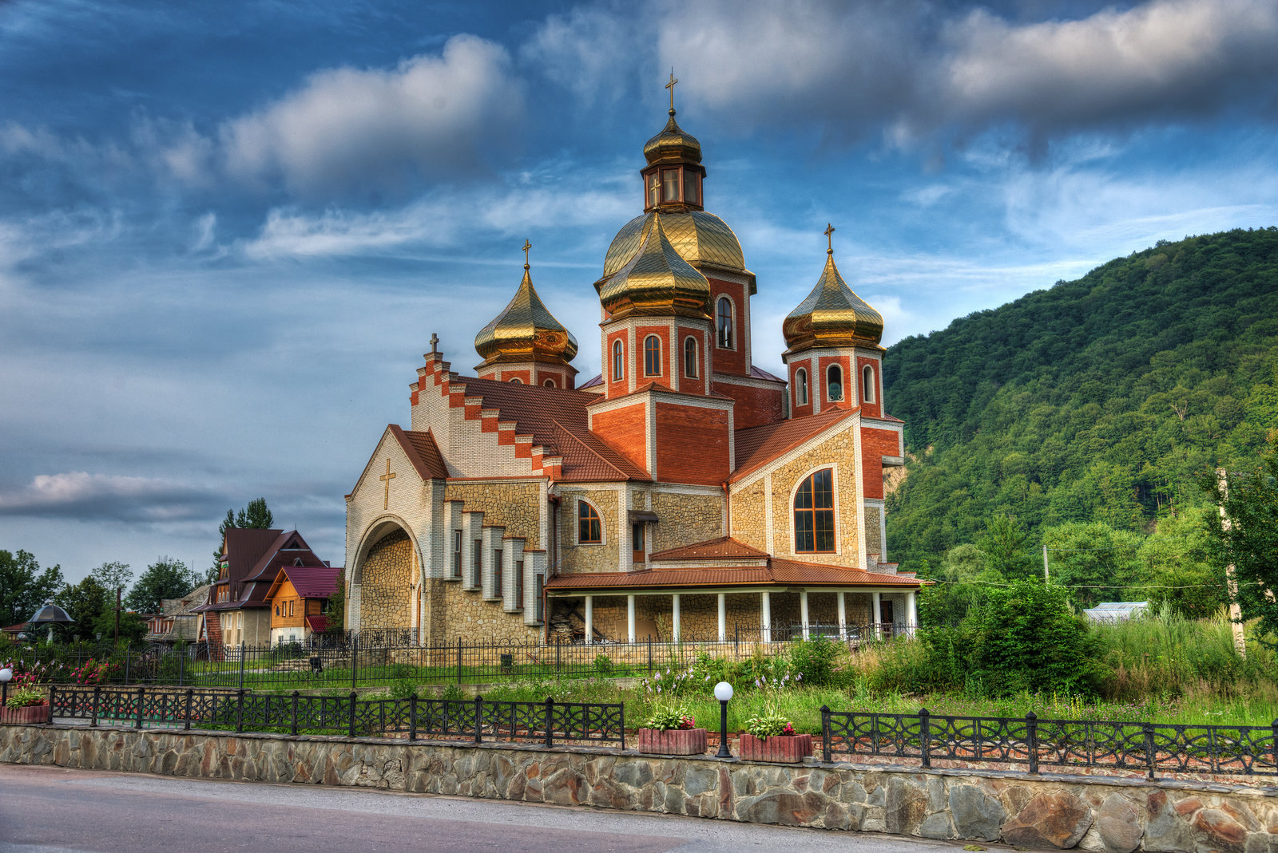
Відділ культури Яремчанського міськвиконкому
Яремчанська міська ЦБС
Слайд – презентація “Бібліотечне подвір’я: фасад і мінісад”
Яремче 2016

Slide 2
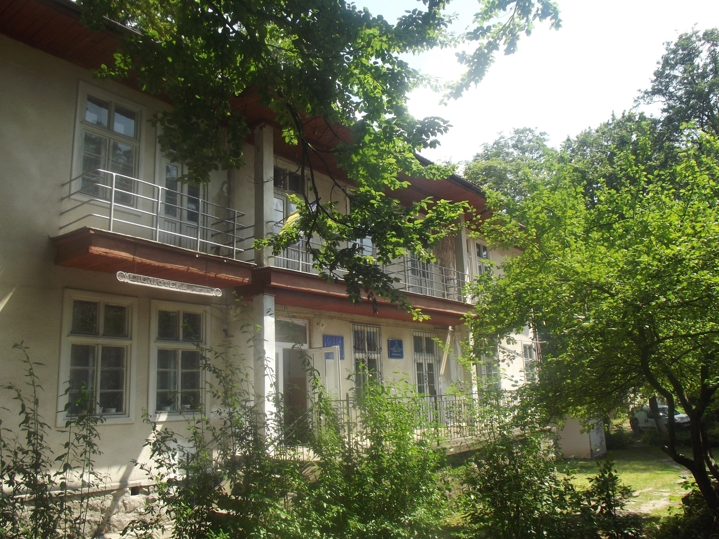
Центральна міська бібліотека

Slide 3
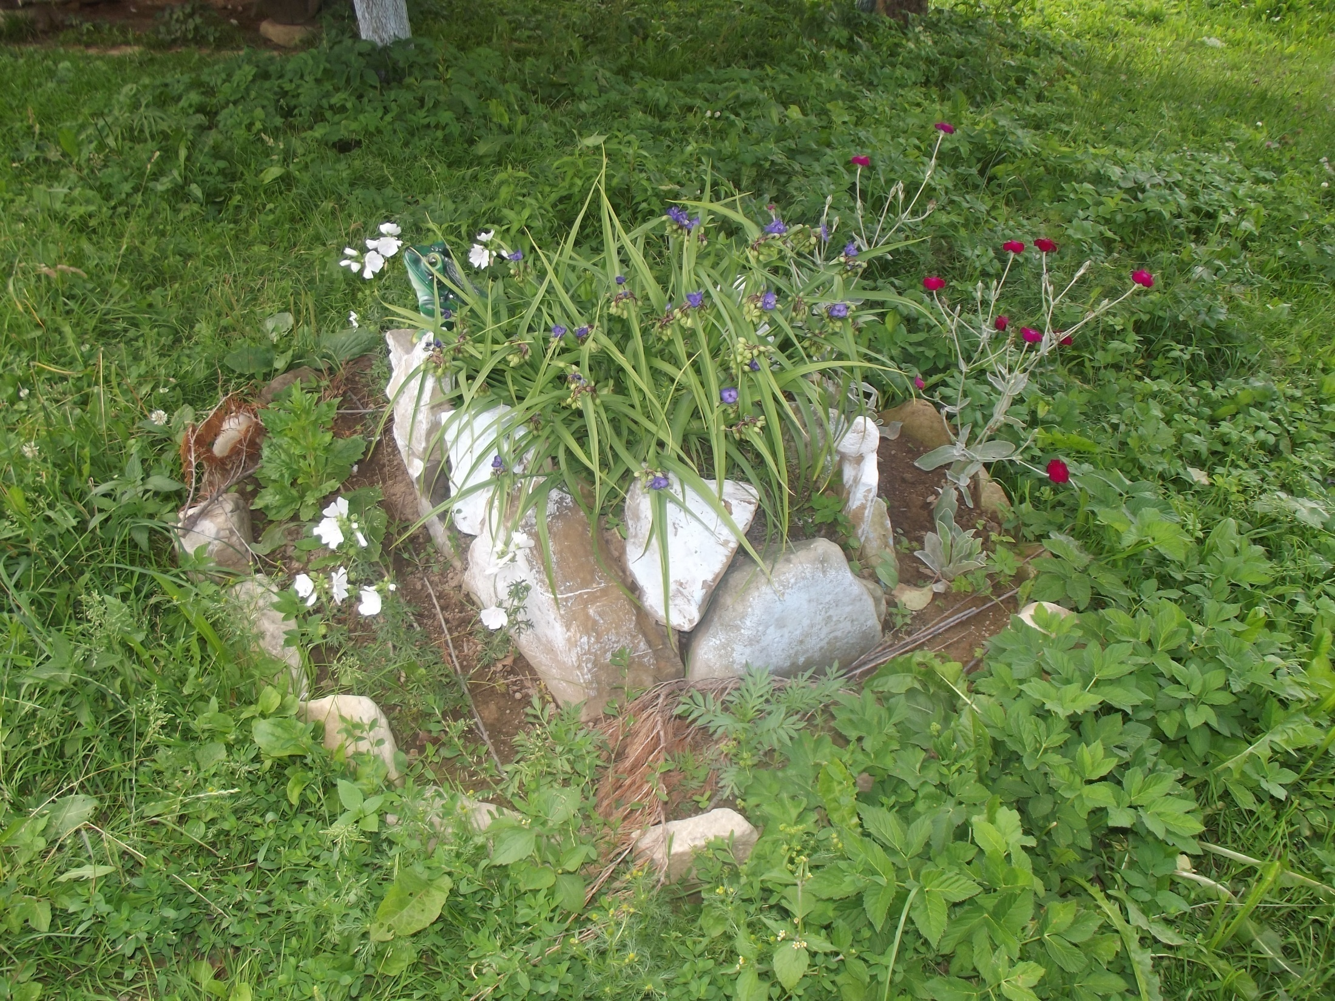

Slide 4
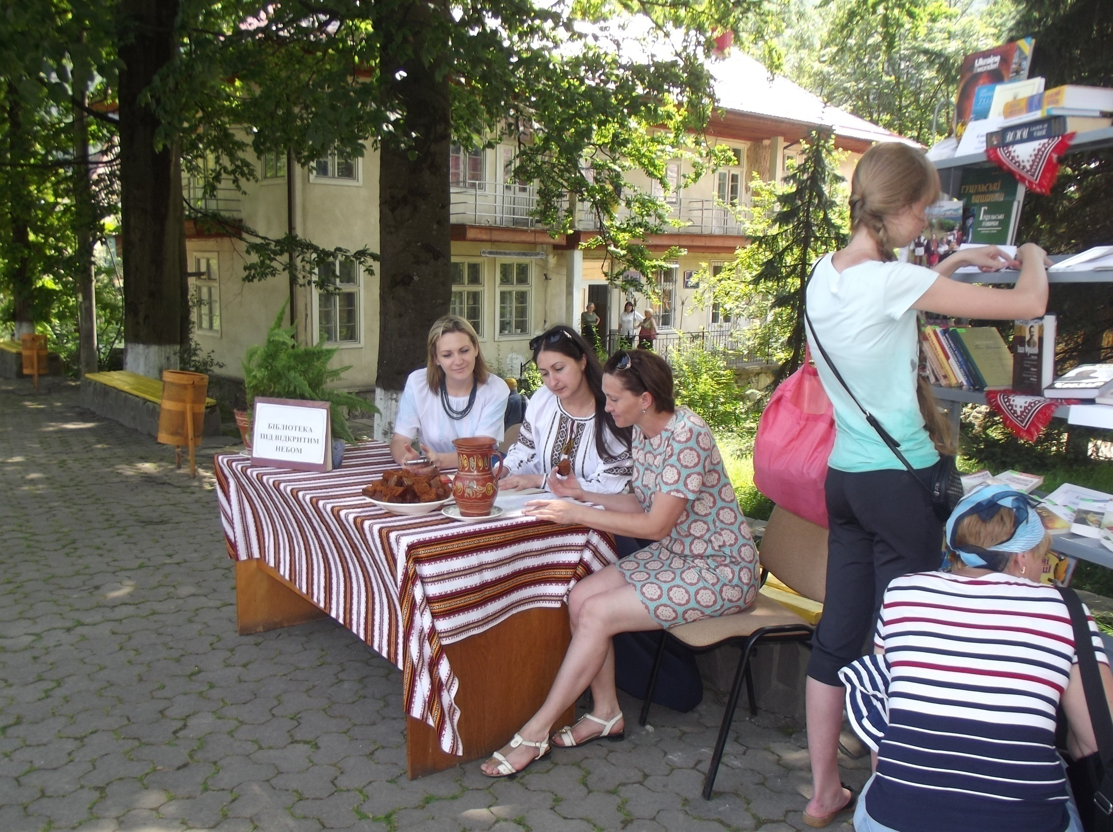

Slide 5
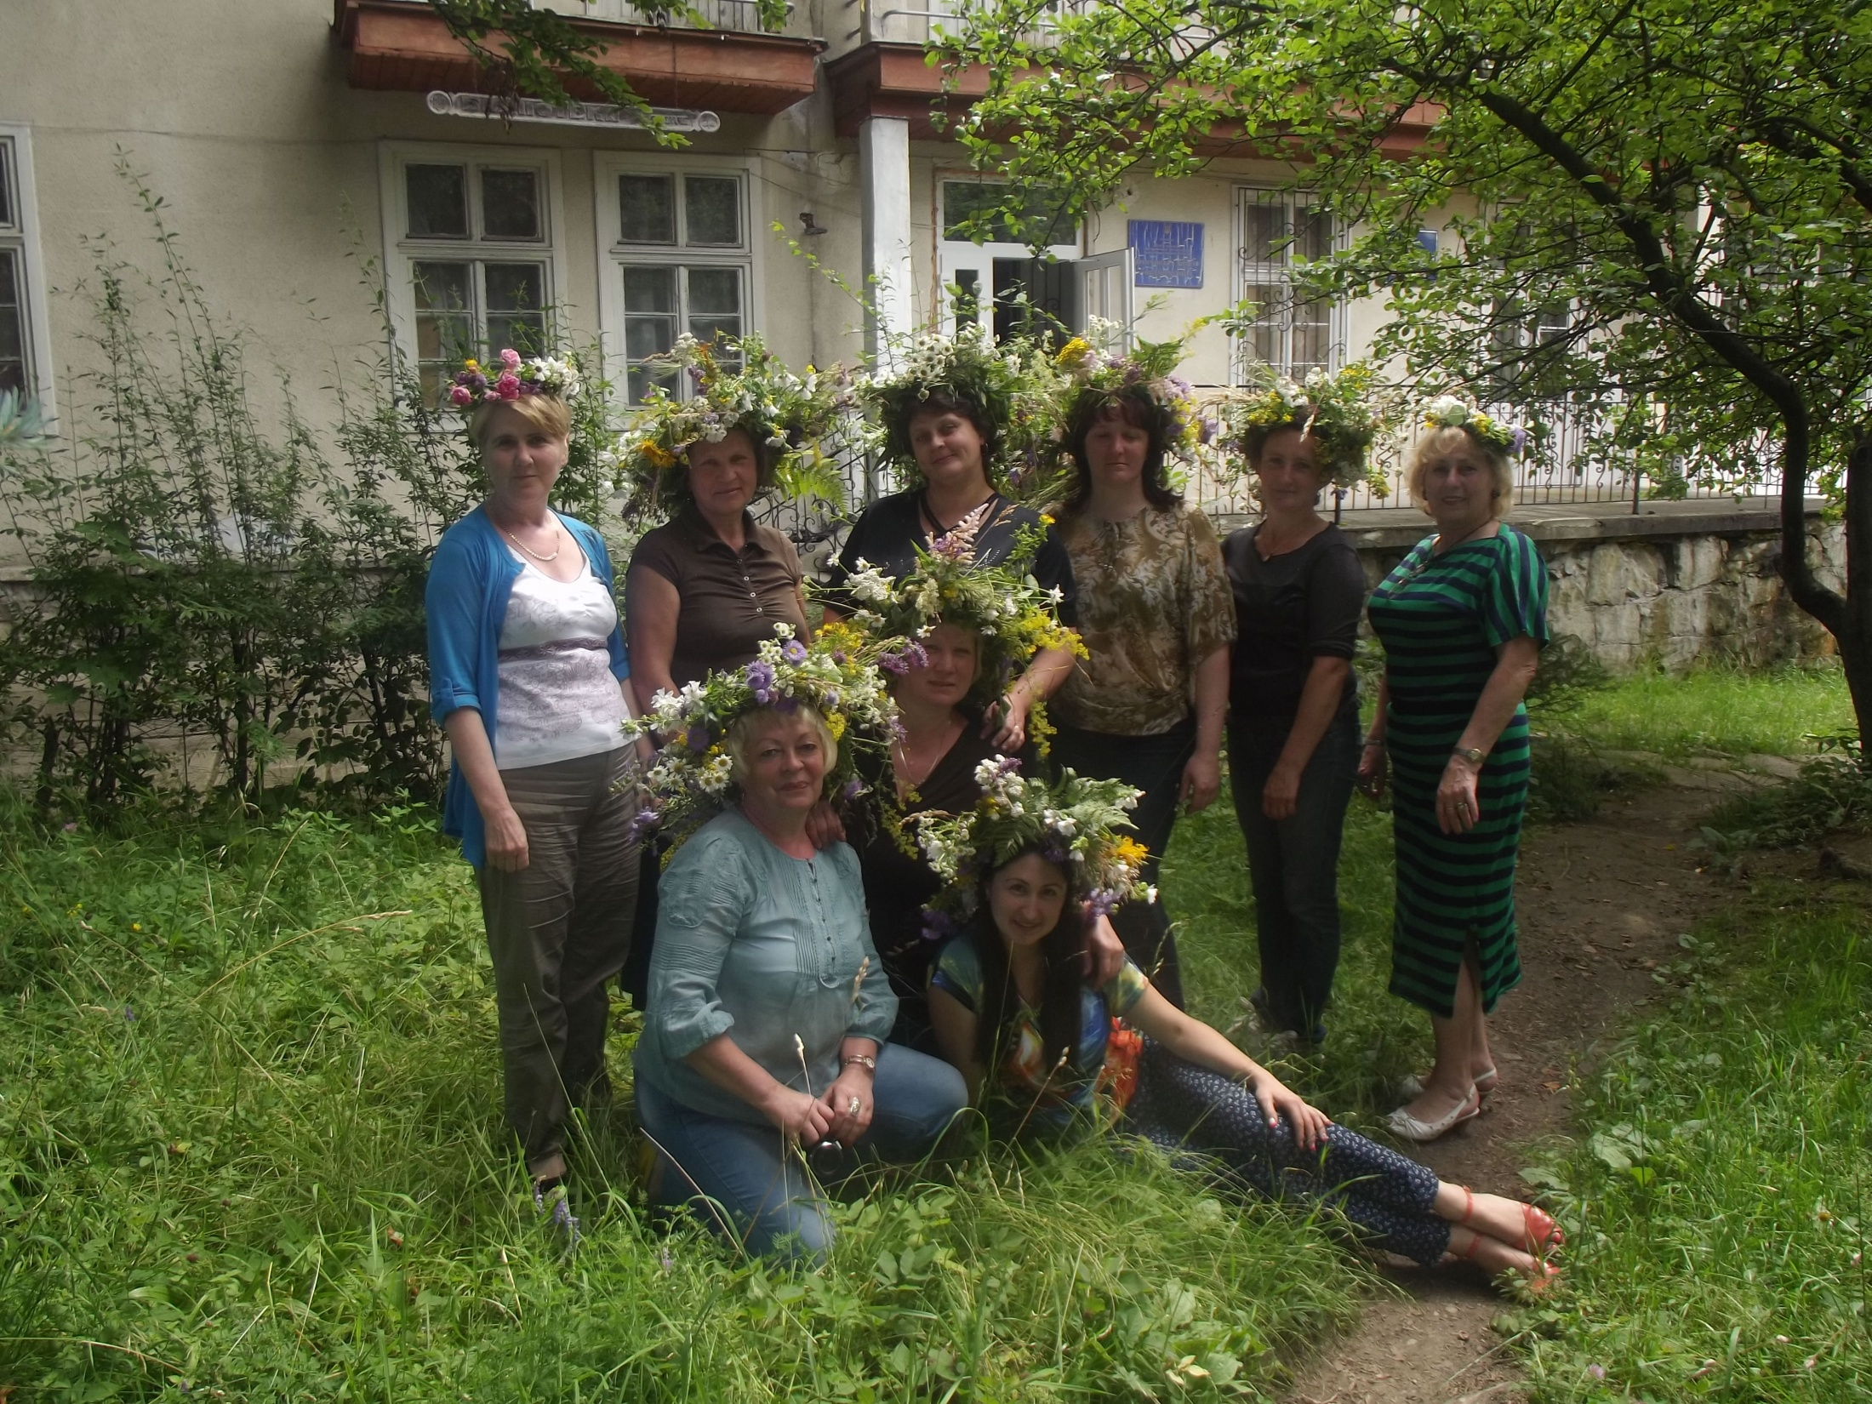

Slide 6
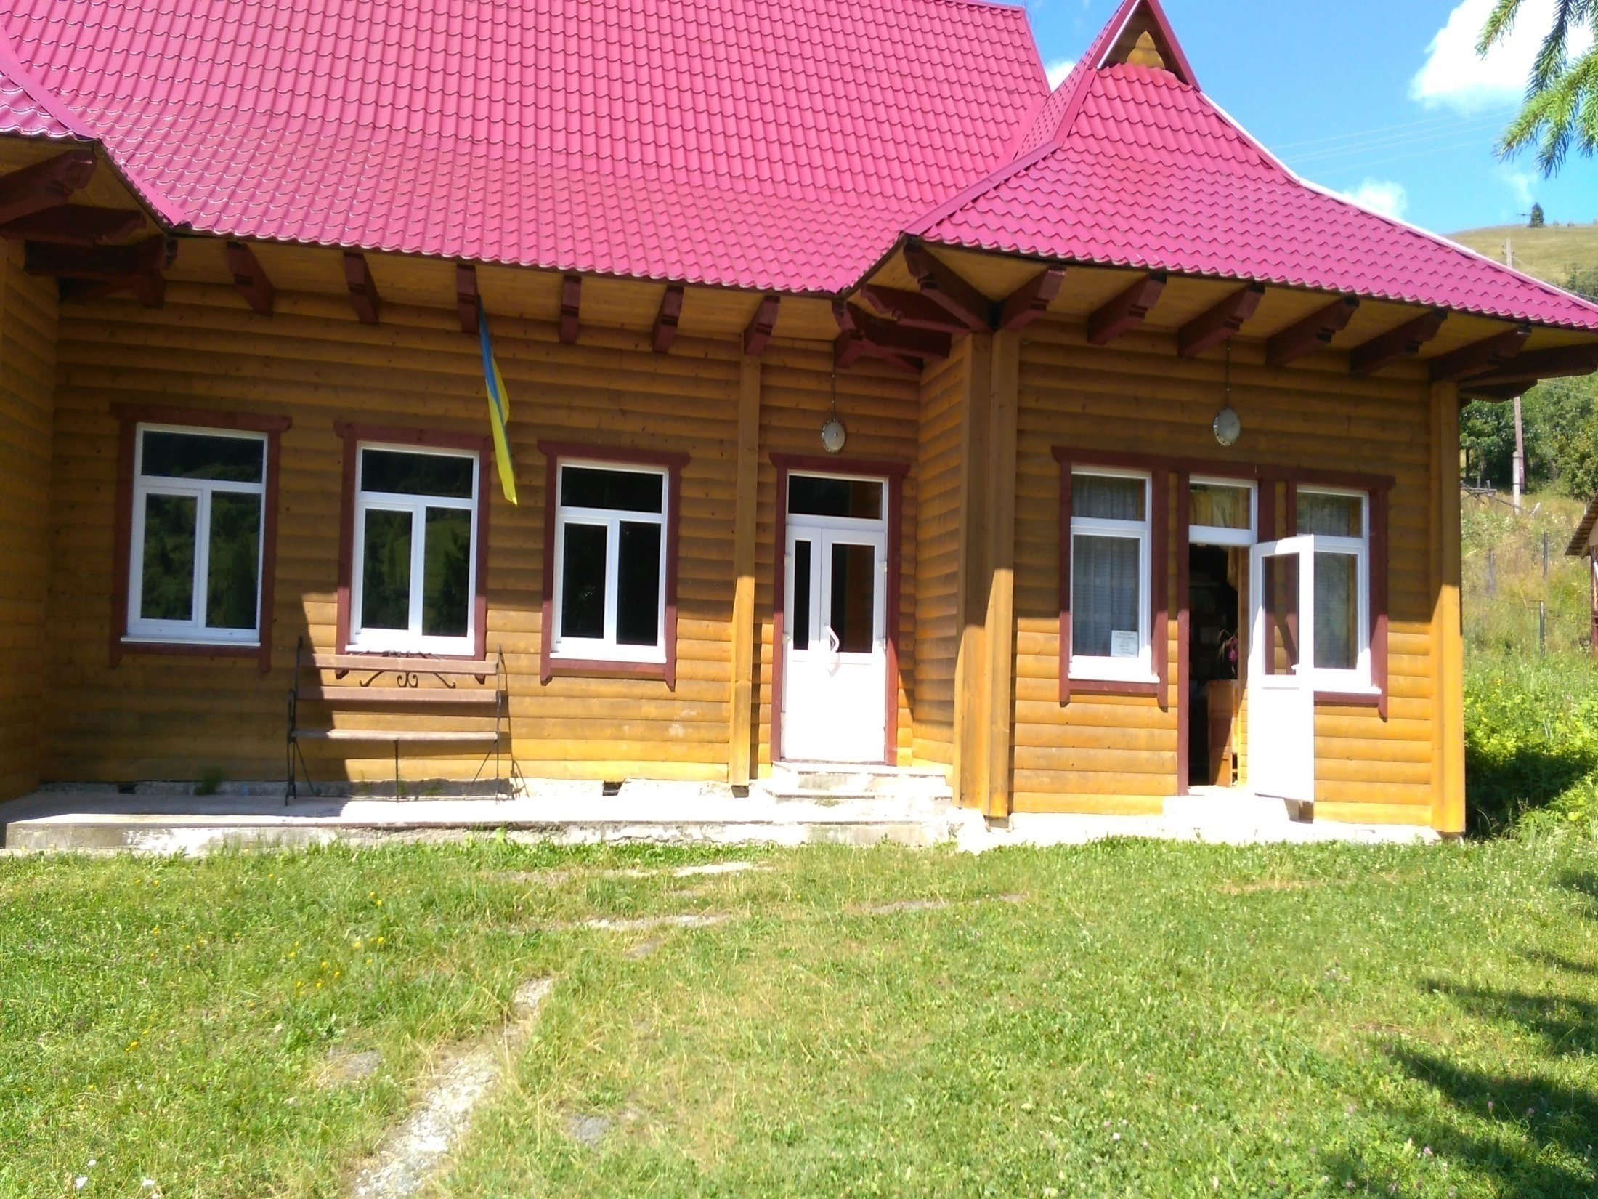
Бібліотека – філія с. Яблуниця

Slide 7
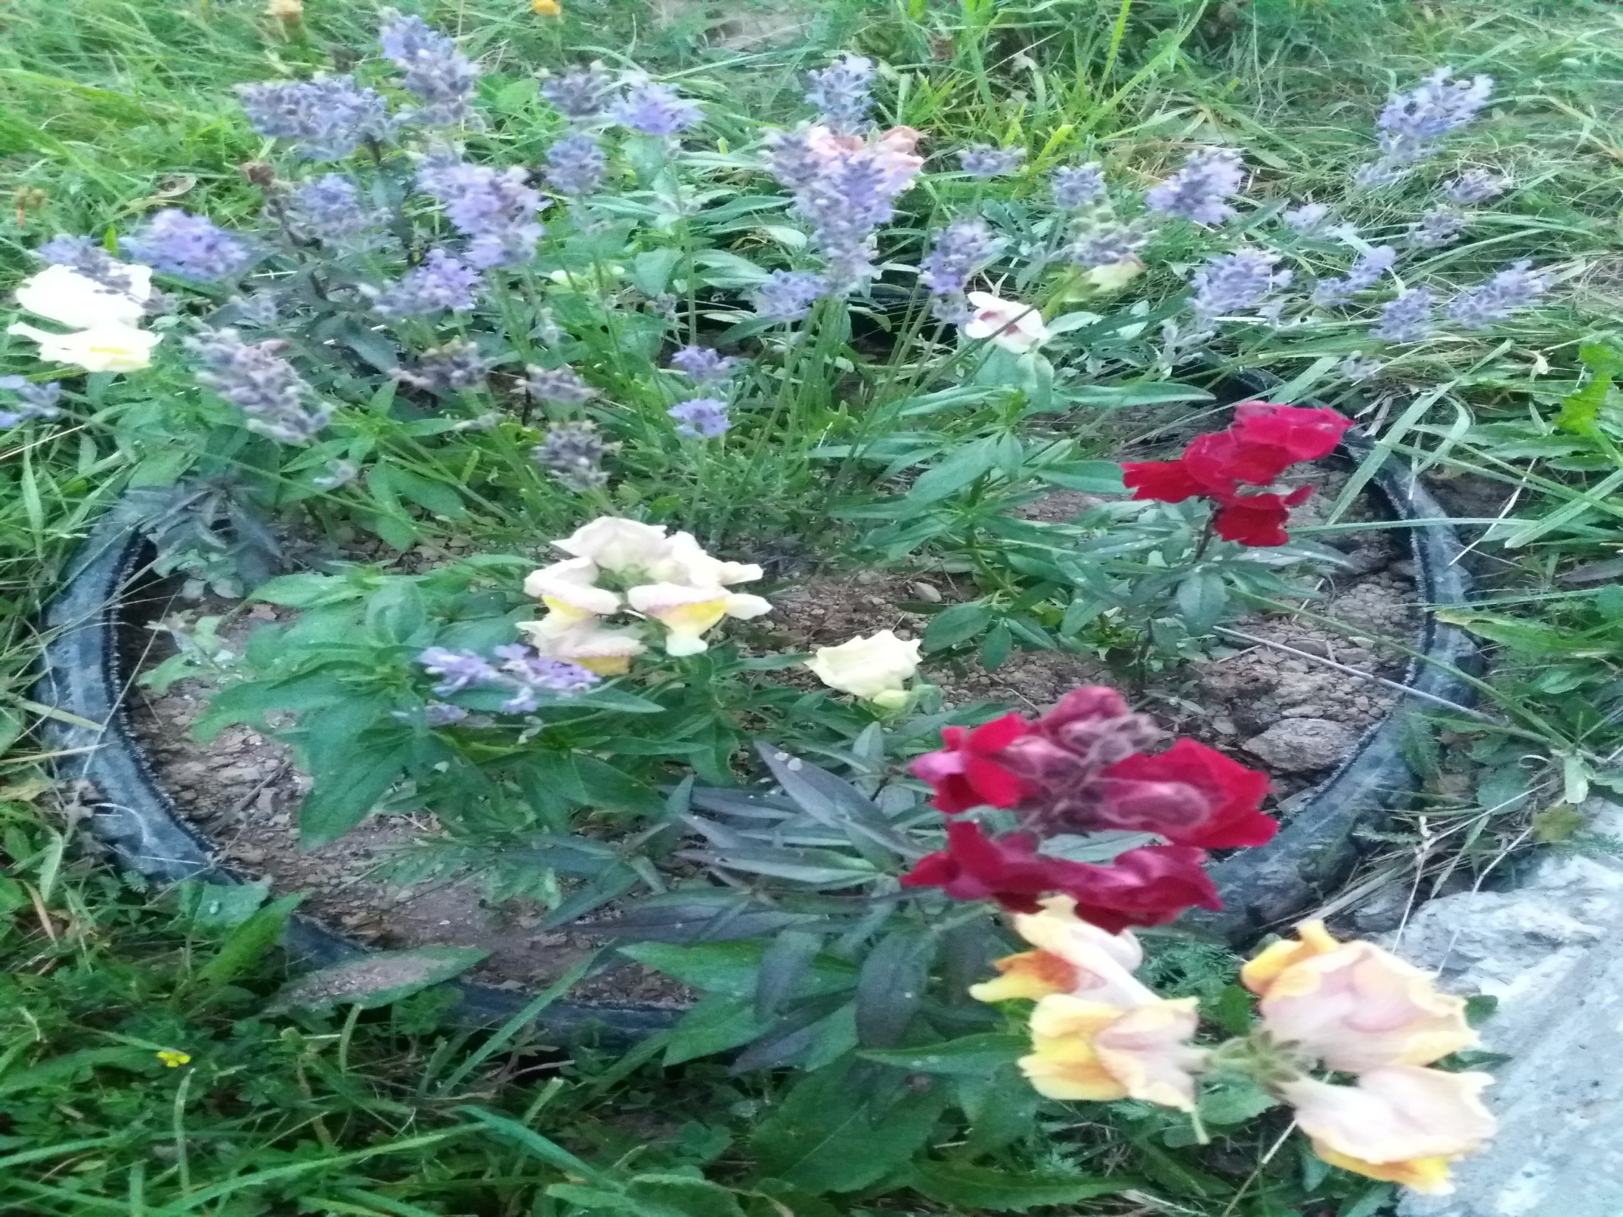

Slide 8
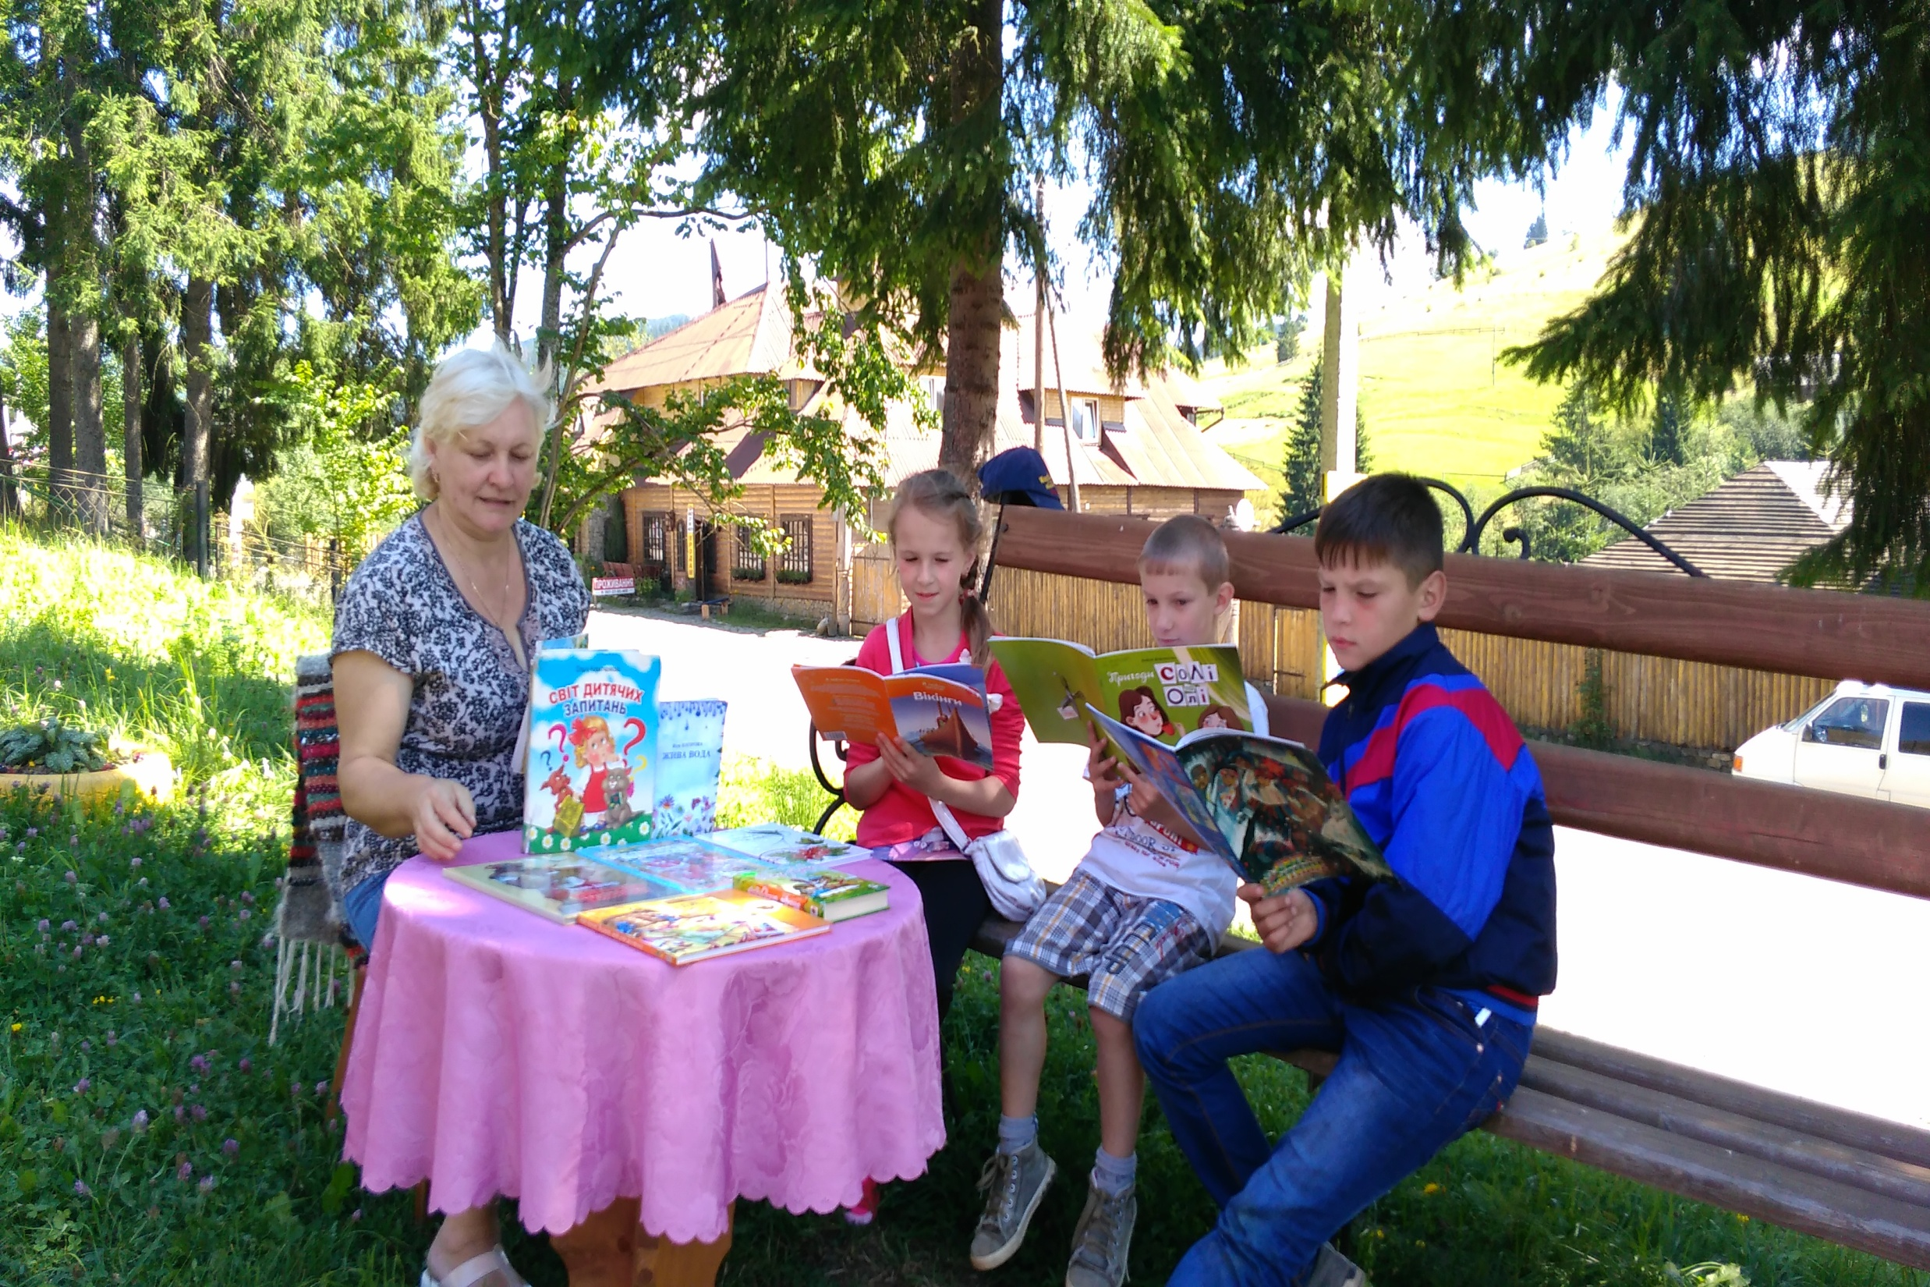

Slide 9
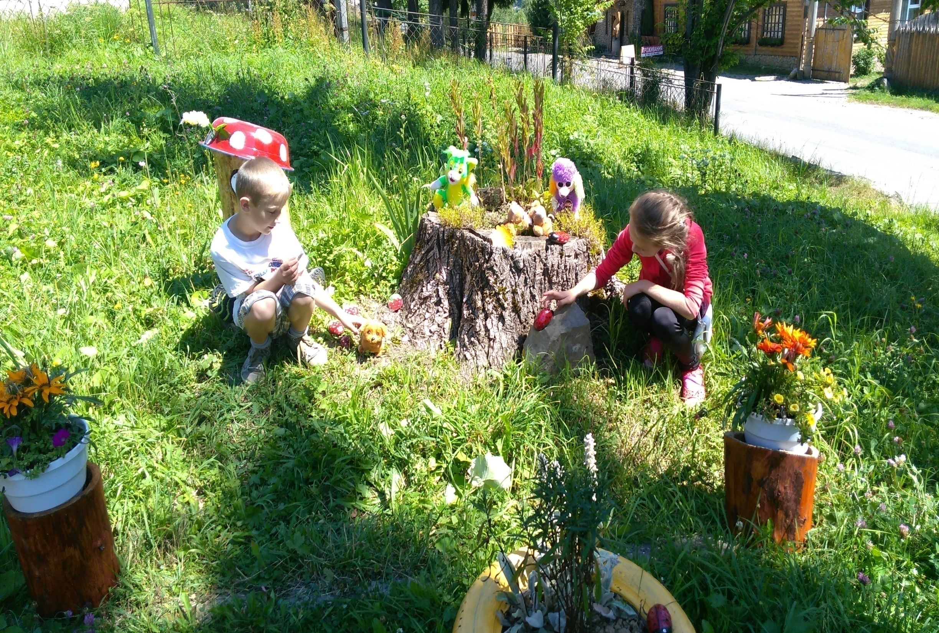

Slide 10
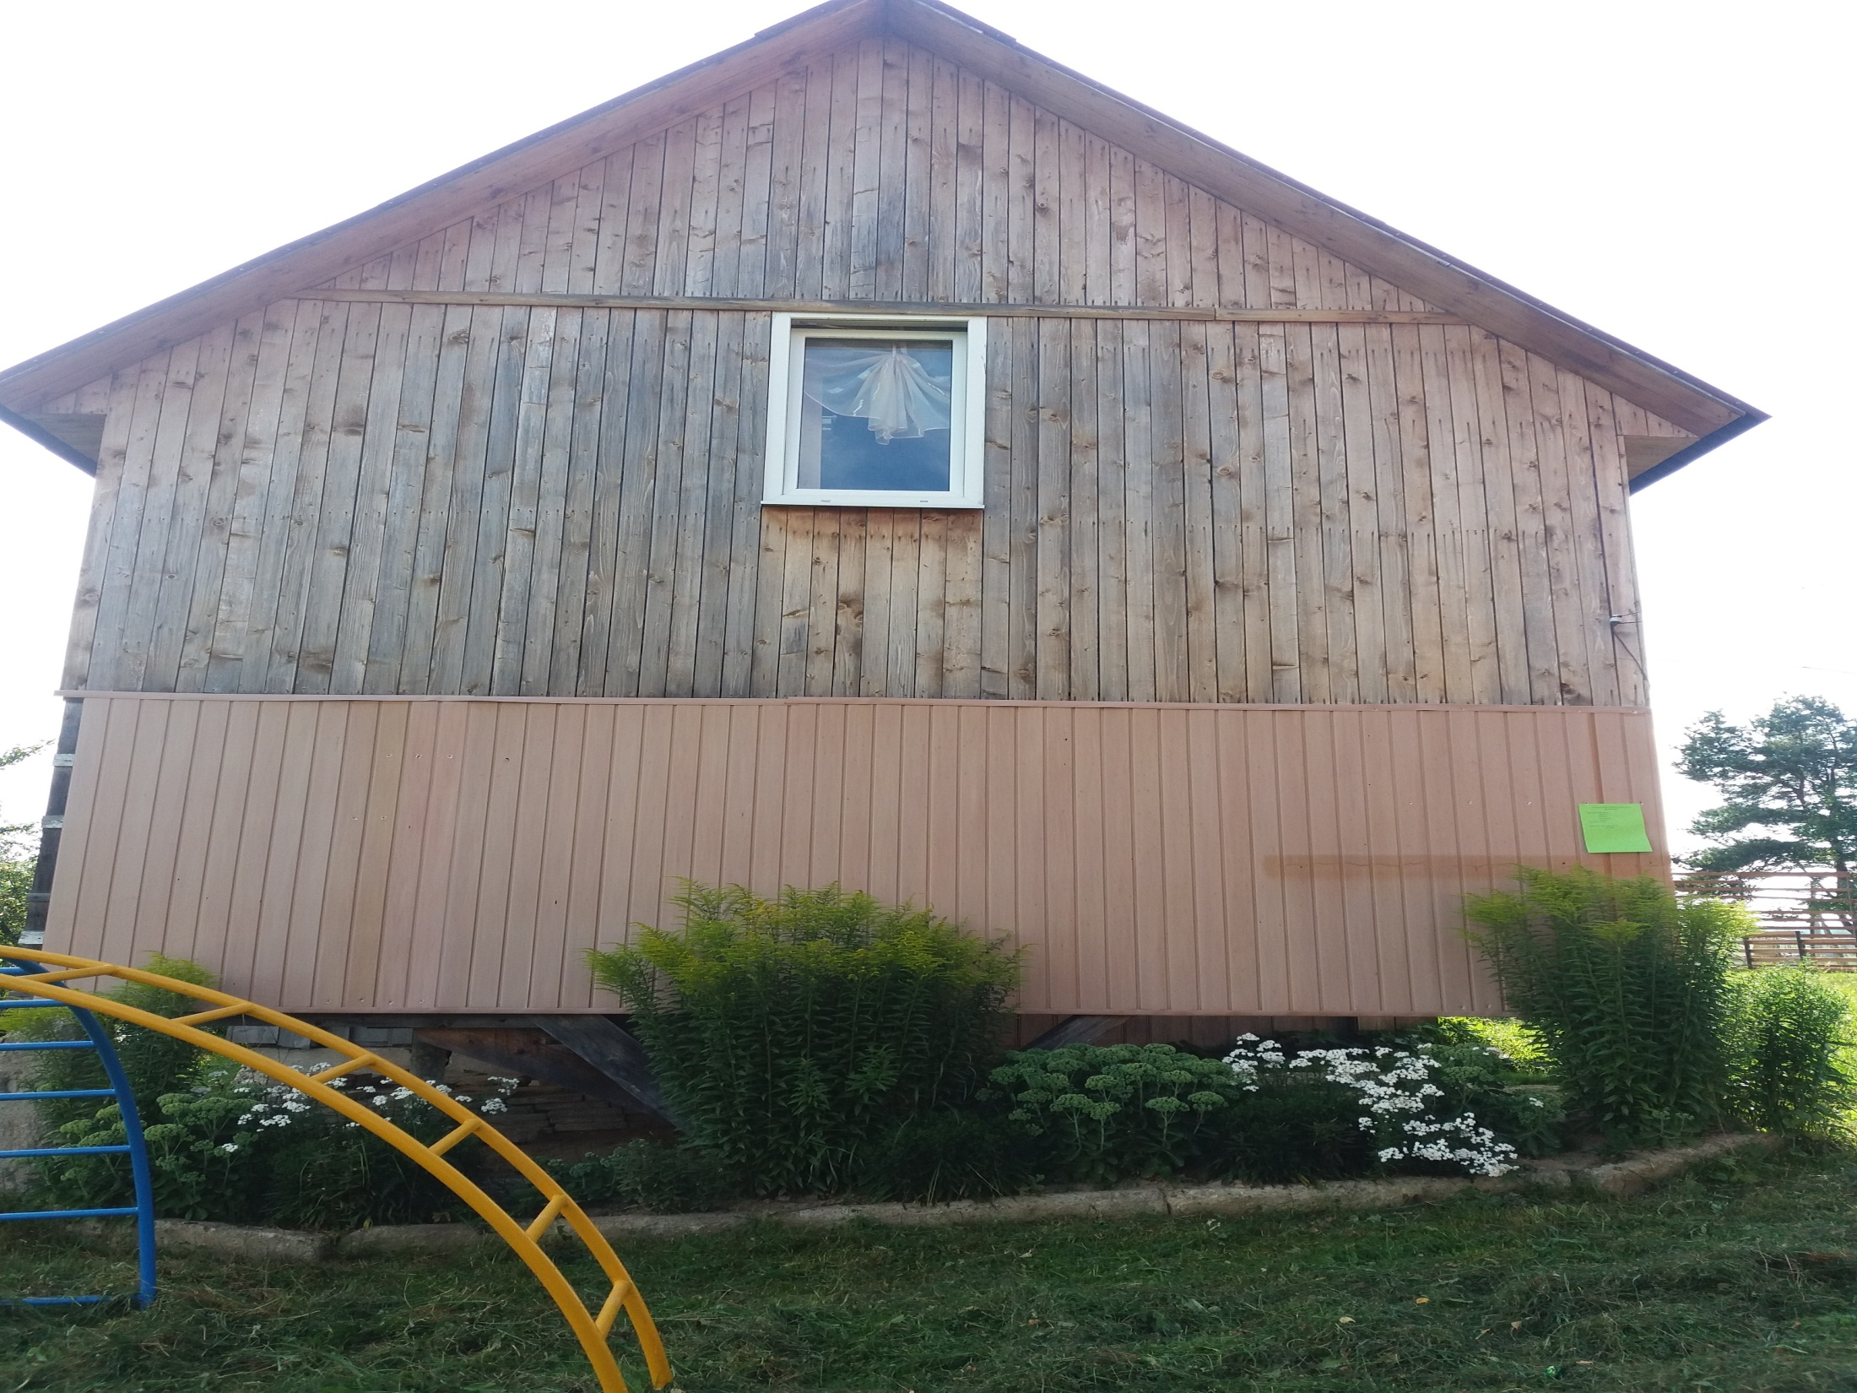
Бібліотека – філія с. Вороненко

Slide 11
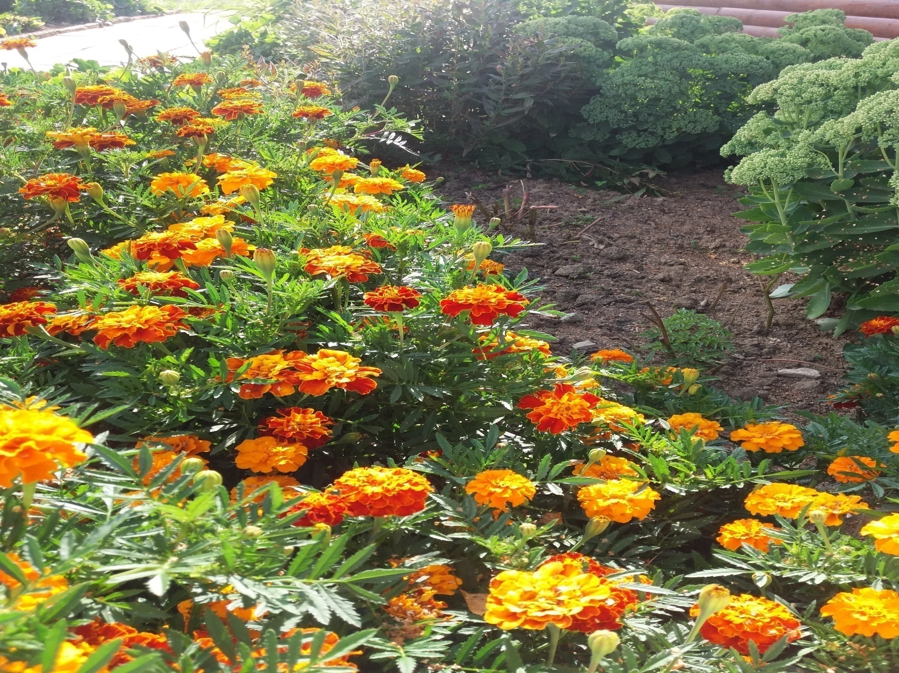

Slide 12
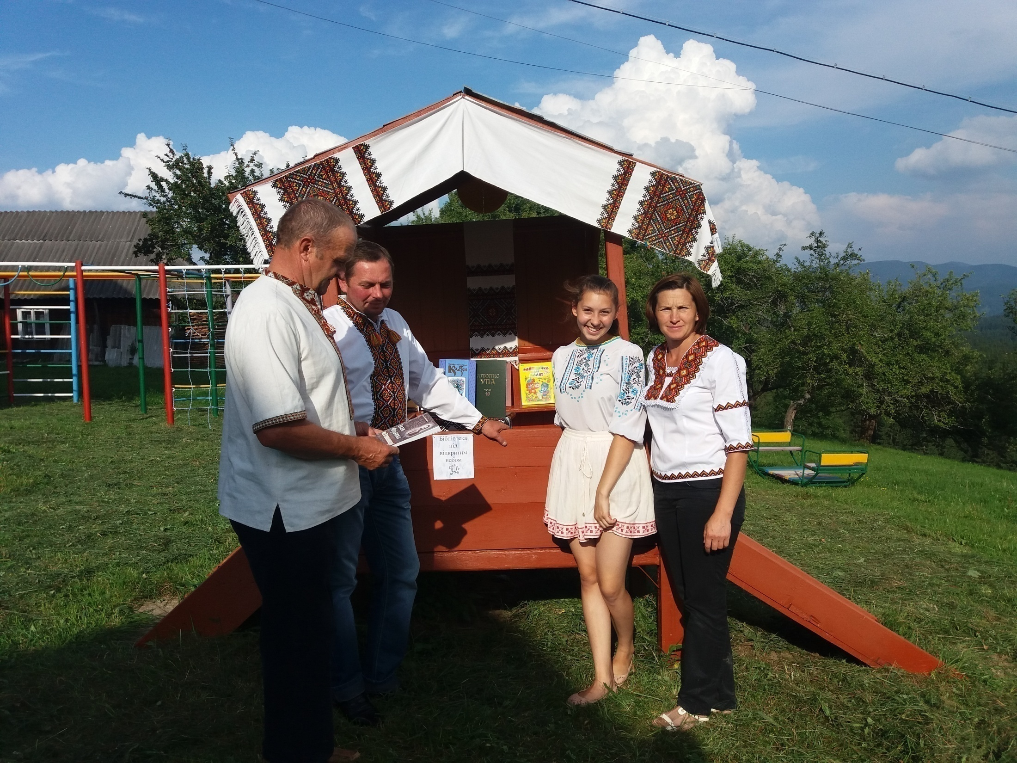

Slide 13
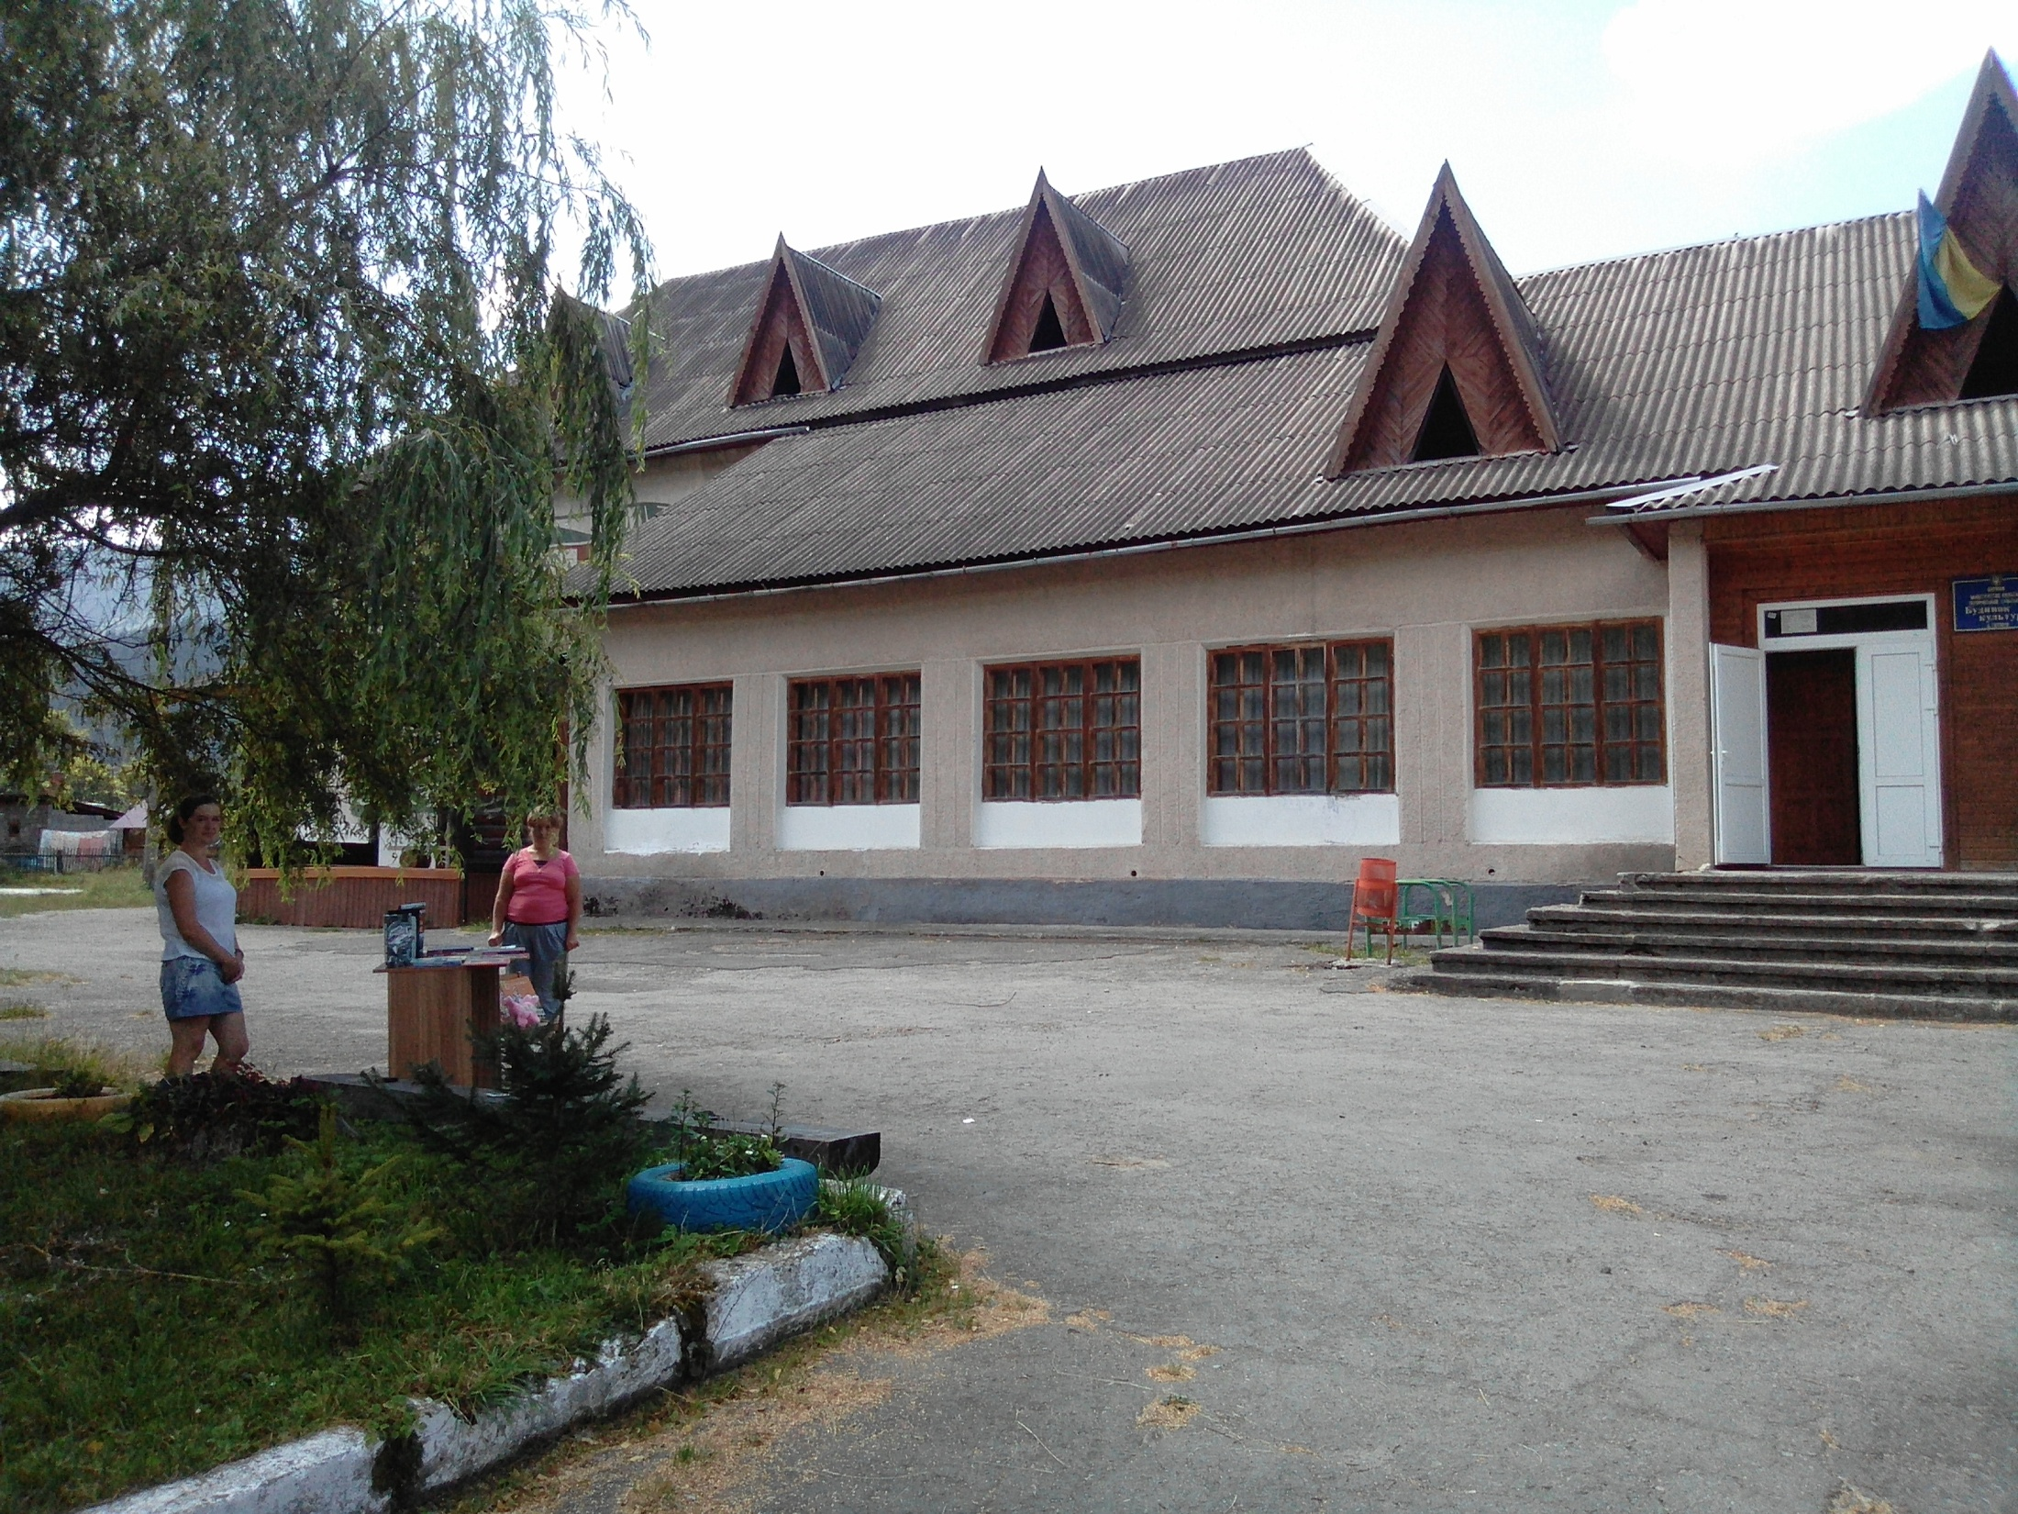
Бібліотека – філія с.Татарів

Slide 14
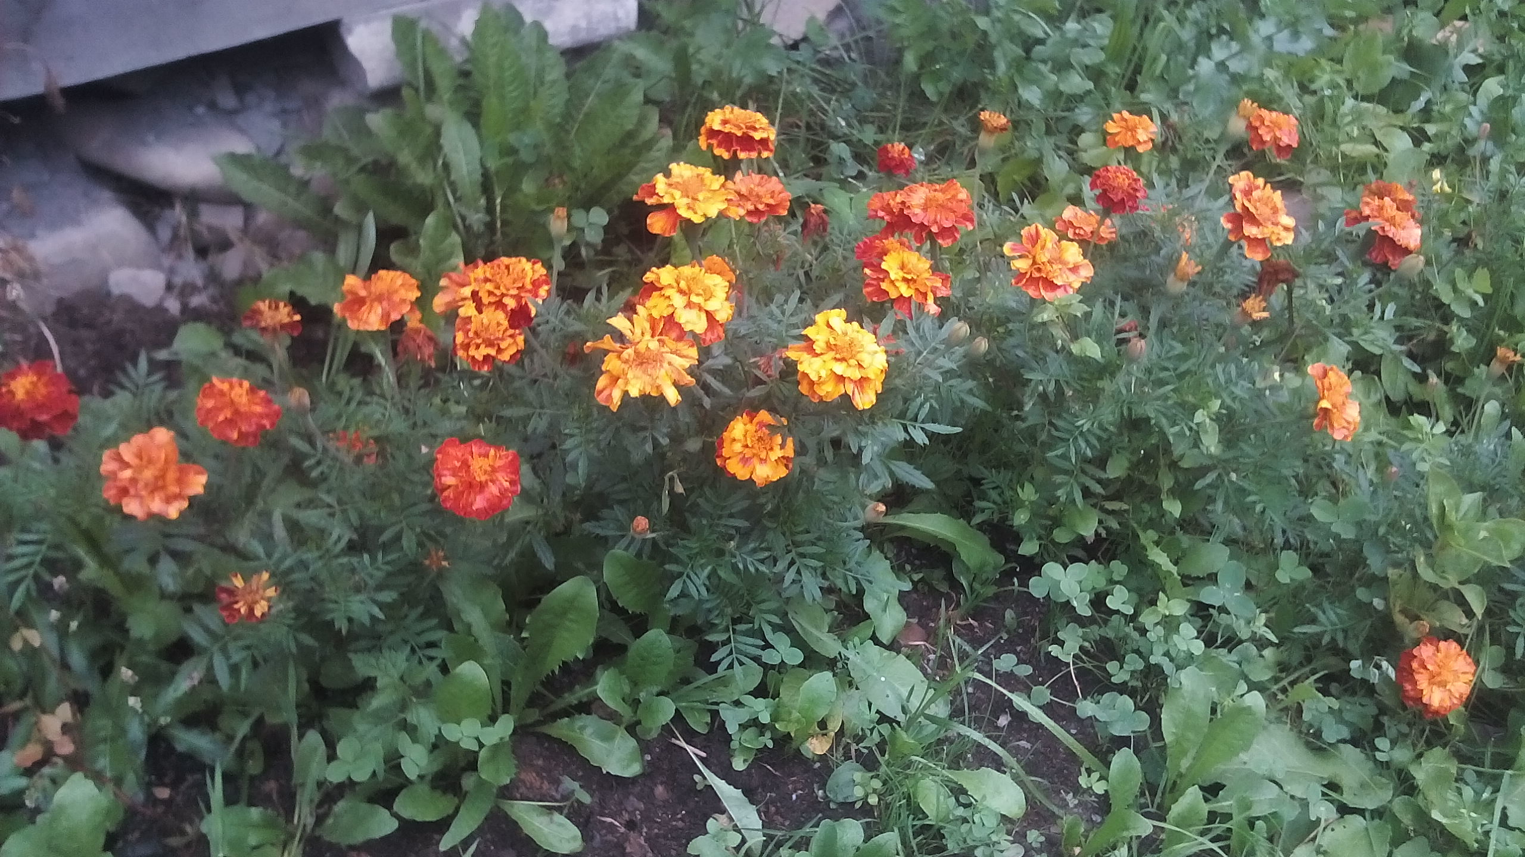

Slide 15
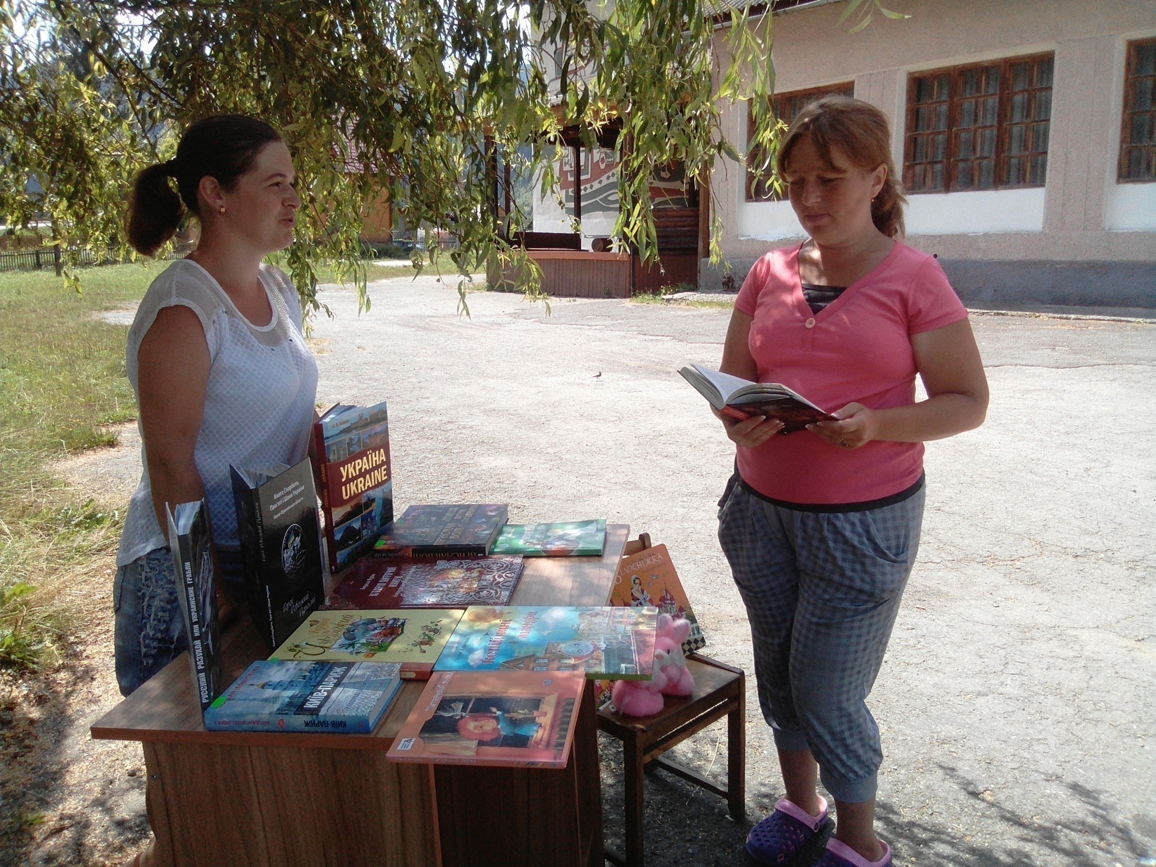

Slide 16
